Slide 1
Тестирование на проникновение в сетях Microsoft
Дмитрий Евтеев

Slide 2
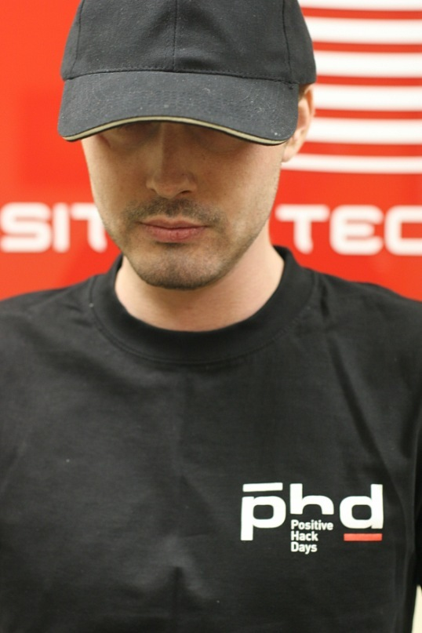
Кто я?
На текущий момент – руководитель группы этических хакеров в Positive Technologies
Более 10 лет в сфере ИБ
Блоггер, журналюга, участник международной движухи
Один из организаторов PHDays
MCSE Security, MCTS
…бросаюсь на людей, кормлю троллей, владею кун-фу ☺

Slide 3
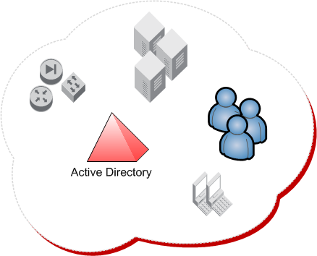
О чем пойдет речь
Типовые сценарии успешных атак
Пост эксплуатация в сетях Microsoft
Как закрепиться в Microsoft Active Directory

Slide 4
Выбор цели(ей)
Каталог Microsoft Active Directory
Структура леса, расположение объектов…
Участники домена
Смежные компоненты инфраструктуры

Slide 5

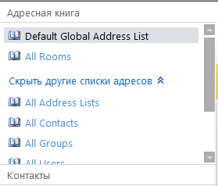
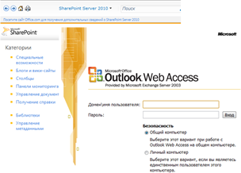

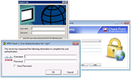
Сценарий 1: подбор
3. Список действующих (!) идентификаторов
1. Список идентификаторов
2. Перебор
3. Верификация доступа; перебор действующих идентификаторов

Slide 6
Эффективность сценария по подбору
Более половины пользователей в Российских компаниях используют цифровые пароли
http://www.ptsecurity.ru/download/PT-Metrics-Passwords-2009.pdf
Чем больше сотрудников в компании, тем выше вероятность успешной атаки
ПРИМЕР: 1 из 100 при 1.000 = 10, а при 10.000.000 = 100.000
За последние три года (!) в ходе проведения тестирований на проникновение не было ни одного случая, когда не удавалось получить список всех идентификаторов Active Directory с использованием слабостей парольной защиты

Slide 7
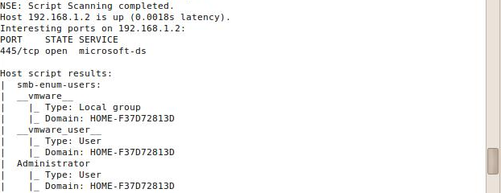
В помощь атакующему
Уязвимости ПО (например, Microsoft Exchange & ISA Server)
Уязвимости конфигураций
SMB NUll Session Authentication
SMB Use Host SID to Enumerate Local Users without Credentials
SMB LsaQueryInformationPolicy Function SID Enumeration without Credentials
http://www.rapid7.com/vulndb/lookup/cifs-nt-0001
http://metasploit.com/modules/auxiliary/scanner/smb/

Slide 8
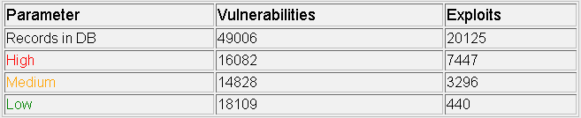
Сценарий 2: использование бинарных уязвимостей
MS08-067, MS09-050…
msf, immunity canvas (Agora, White Phosphorus, …)… - autopwn
Adobe CoolType, Internet Explorer «Aurora»…
msf, immunity canvas (VulnDisco SA, …)… - browser autopwn

Slide 9
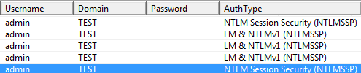

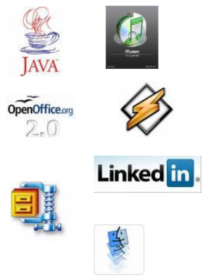
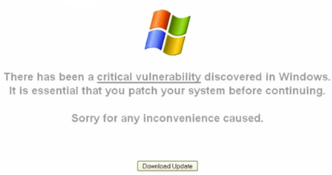
Сценарий 3: перехват
MITM, прослушивание открытых протоколов, RDP…
Понижение уровня проверки подлинности, Challenge Spoofing
Authentication Capture (HTTP NTLM, …)
Netbios spoofing – http://www.packetstan.com/2011/03/nbns-spoofing-on-your-way-to-world.html
Fake Update, ISR-evilgrade
http://g0tmi1k.blogspot.com/2010/05/script-video-metasploit-fakeupdate-v011.html http://www.infobyte.com.ar/

Slide 10
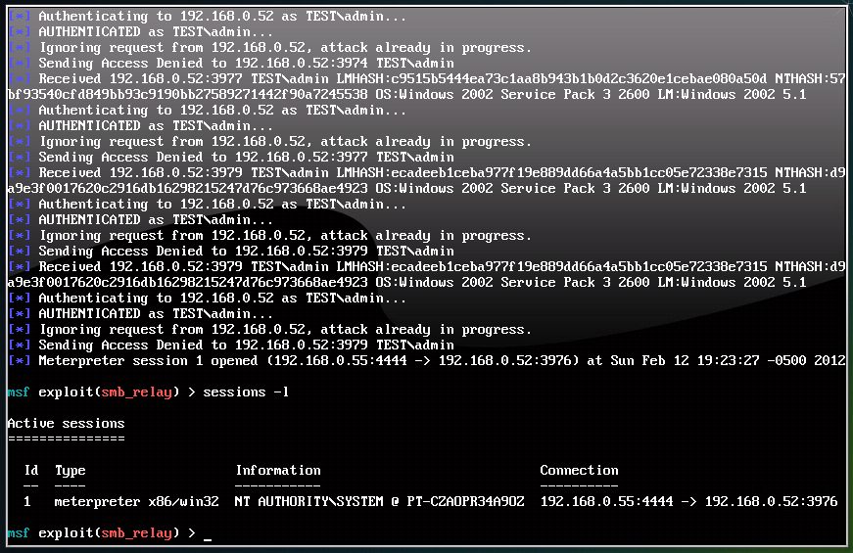
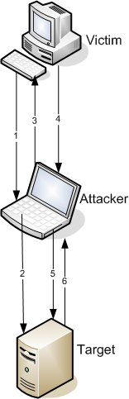
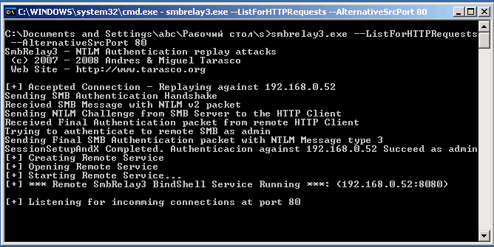
Сценарий 4: Relay-атаки
MS08-068+MS10-046 = FUN UNTIL 2018 / BeEF
http://www.room362.com/blog/2012/2/11/ms08_068-ms10_046-fun-until-2018.html
http://beefproject.com/

Slide 11
Сценарий 5: атака через смежные компоненты
[*] Exploit completed, but no session was created.
msf exploit(servicedesk_db_disclosure) > exploit [*] Reloading module...
……
[*] ServiceDesk user accounts (algorithm - md5($pass.$salt)): (username:md5hash:salt)
administrator:341b64d880b4de17139812a227bbf58f:1231052863318
……
[*] Active Directory accounts (DOMAIN\USERNAME : PASSWORD) :
TEST\Administrator : P@ssw0rd
……
[*] Exploit completed, but no session was created.
msf exploit(servicedesk_db_disclosure) > info
Provided by:
PT Research Center
Yuri Goltsev <ygoltsev@ptsecurity.ru>
https://twitter.com/ygoltsev

Slide 12
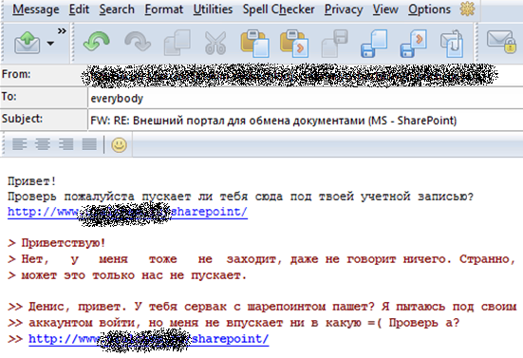
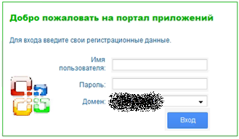
Сценарий N…
Общие ресурсы (shares, sps, ftp, etc), атака на сервера резервного копирования, атака на сервера управления виртуальными серверами, атака через терминальные сервера (& over сетевое оборудование), целевые атаки на компьютеры администраторов и пользователей домена, методы социальной инженерии…

Slide 13
Пост эксплуатация
Повышение привилегий на системе: MS10-015, MS10-046, MS10-048, MS10-059, MS10-073, MS11-011…
Что смотреть
Plain text pwd, SAM, Password history, LSA secrets, Credential manager, Protected storage, Autologin, Logon sessions, Cached domain logon, Wireless, Browsers & Other programs
Чем смотреть
Cain & Abel, fgdump, PWDumpX, gsecdump, carrot, mimikatz, ntds_dump_hash, passcape, lsadump...
Password hashes dump tools
Bernardo Damele A. G.
https://docs.google.com/spreadsheet/ccc?key=0Ak-eXPencMnydGhwR1VvamhlNEljVHlJdVkxZ2RIaWc#gid=0

Slide 14

Пост эксплуатация: повышение привилегий в домене
Самый простой путь – найти администратора домена!
http://devteev.blogspot.com/2011/03/1-microsoft.html

Slide 15
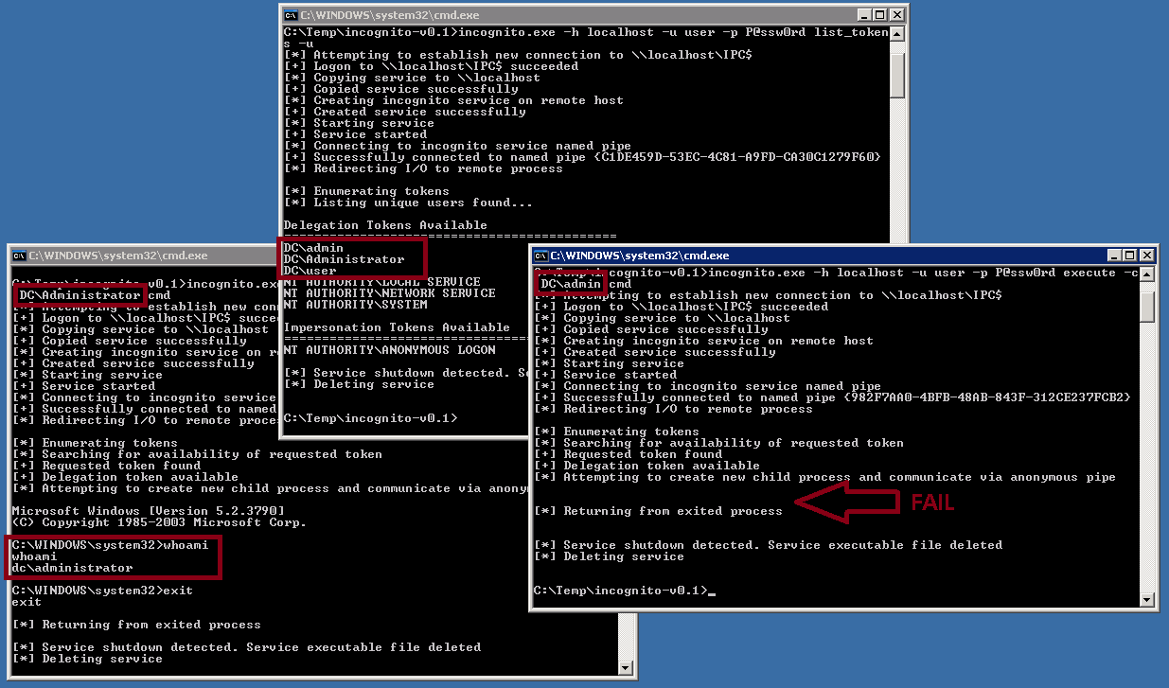
Пост эксплуатация: Incognito (MS09-012?)

Slide 16
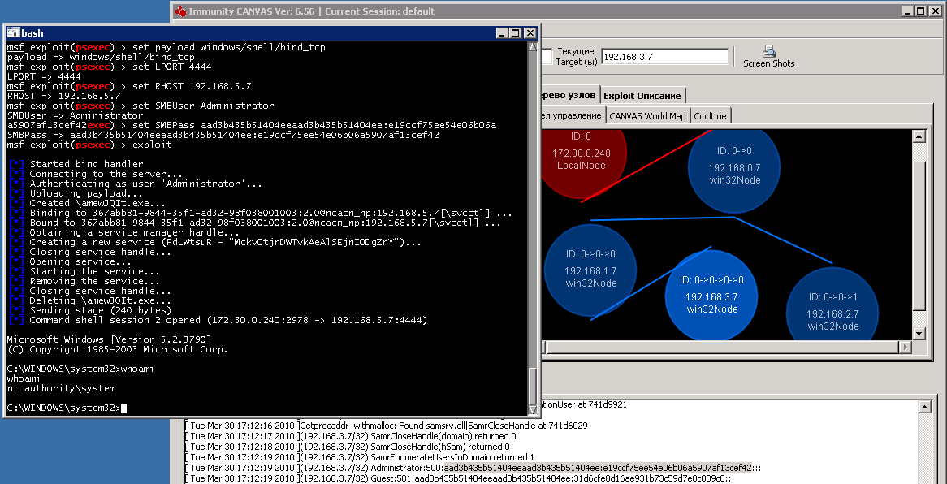
Пост эксплуатация: Pass-the-hash (1)

Slide 17
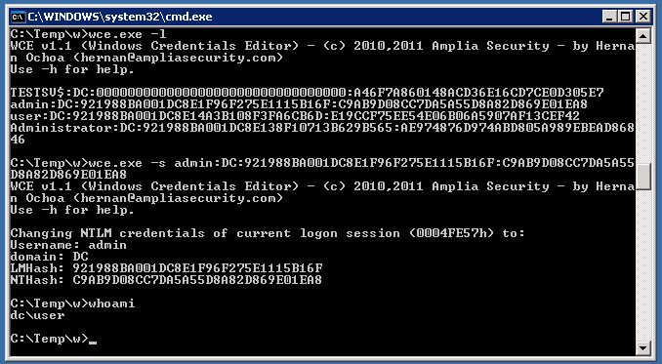
Пост эксплуатация: Pass-the-hash (2)

Slide 18
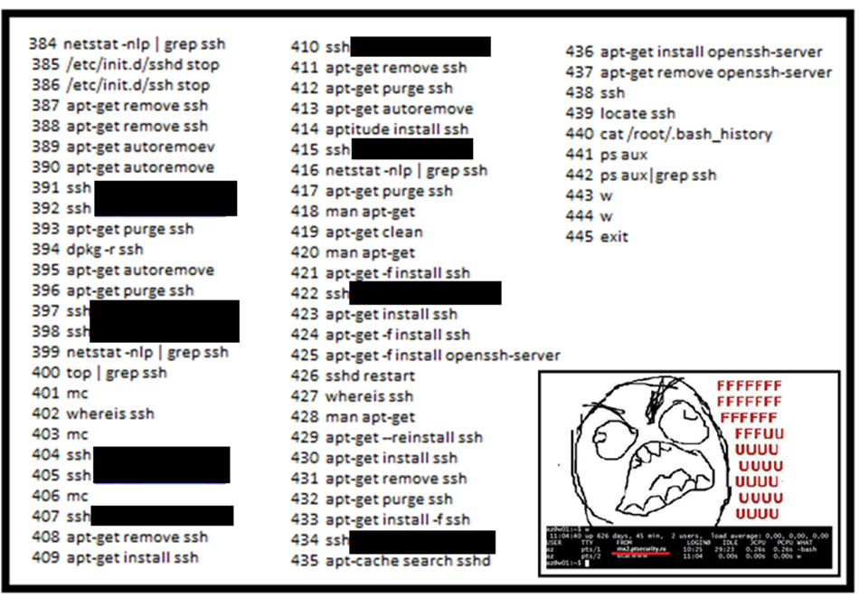
И тут приходит админ…

Slide 19
Как спрятаться в Microsoft Active Directory
Хранить идентификатор «правильного» пользователя в одном контейнере с большим скоплением других идентификаторов
Идентификатор «правильного» пользователя не должен непосредственно являться членом групп с расширенными привилегиями
Разумно не «светить» идентификатор «правильного» пользователя даже в списках контроля доступа у групп с расширенными привилегиями

Slide 20

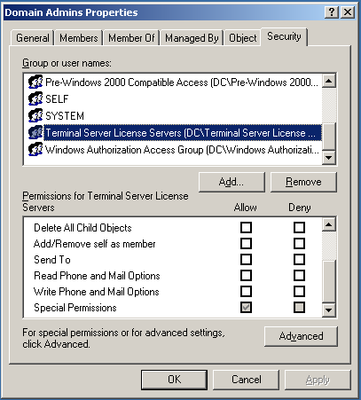




Как спрятаться в Microsoft Active Directory
Как это работает?

Slide 21
Как спрятаться в Microsoft Active Directory
Некоторые тонкости
Объект AdminSDHolder и процесс SDPROP http://technet.microsoft.com/en-us/query/ee361593
Практическая реализация
1. Завести неприметного пользователя;
2. Разрешить этому пользователю изменять список участников группы «Builtin\Terminal Server License Servers»;
3. Разрешить группе «Builtin\Terminal Server License Servers» изменять список участников объекта CN=AdminSDHolder,CN=System,<defaultNamingContext>.
http://devteev.blogspot.com/2011/02/backdoor-active-directory.html

Slide 22

Как закрепиться в Microsoft Active Directory
Чего хочется на самом деле?
Встроенные возможности сокрытия объектов Active Directory «showInAdvancedViewOnly»

Slide 23
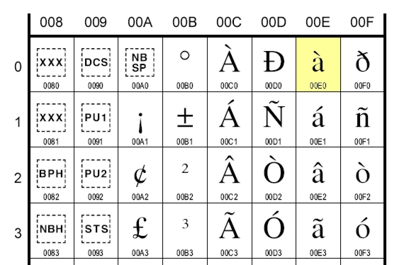
Как закрепиться в Microsoft Active Directory
Идея раз, идея два…
Администратору будет вполне комфортно быть участником только одной группы скопления других администраторов
Идентификатор пользователя может содержать множество символов из таблицы юникода (!)

Slide 24
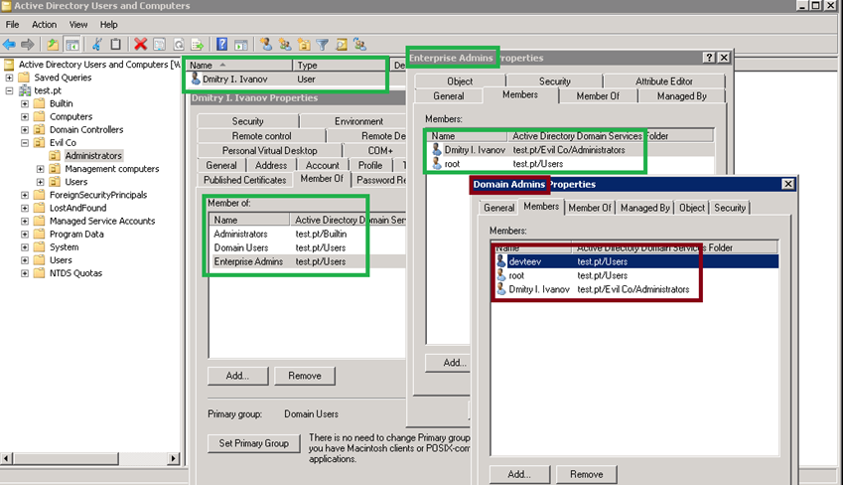
Как закрепиться в Microsoft Active Directory
Как это выглядит?

Slide 25
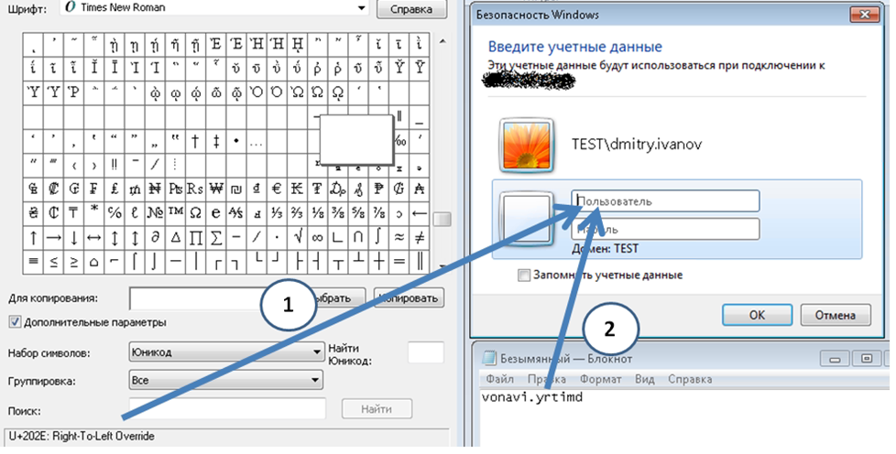
Как закрепиться в Microsoft Active Directory
Как это использовать?

Slide 26
Как закрепиться в Microsoft Active Directory
Некоторые тонкости
Практическая реализация
1. Выбрать подходящего администратора и удалить его из одной административной группы, оставив его членство в других группах с расширенными привилегиями;
2. Создать идентичную организационную единицу используя символы юникода;
3. Создать идентичного пользователя используя символ «202E» и добавить его в освободившуюся административную группу;
4. Ограничить доступ к объекту организационной единицы.
http://devteev.blogspot.com/2012/01/backdoor-active-directory.html

Slide 27
И это все?
Исследования в этой области продолжаются
Microsoft Active Directory не единственная система для внимания (!), есть и другие:
389 Directory Server, Apache Directory Server, Lotus Domino, Novell eDirectory, OpenLDAP, Oracle Directory Server, Red Hat Directory Server…
и цели могут быть гораздо шире
Identity & Access Management
А вообще…

Slide 28
Спасибо за внимание! devteev@ptsecurity.ru http://devteev.blogspot.com https://twitter.com/devteev

